Slide 1



《人工智能与Python程序设计》— 面向对象编程（二）
人工智能与Python程序设计 教研组

Slide 2
回顾
类和实例
数据封装
访问限制
继承和多态
人工智能与
Python程序设计

Slide 3
提纲
获取对象信息
实例属性和类属性
实现二维列表类
人工智能与
Python程序设计

Slide 4
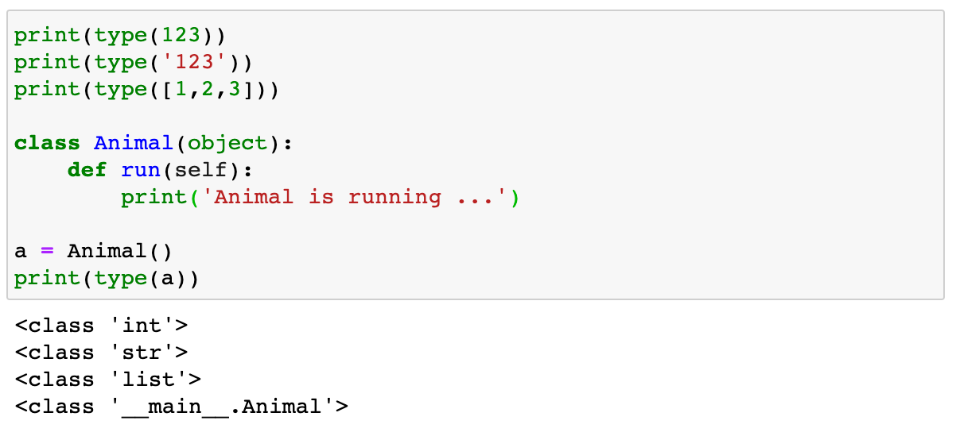
获取对象信息
获取对象类型与方法
判断对象类型，使用type()函数

Slide 5
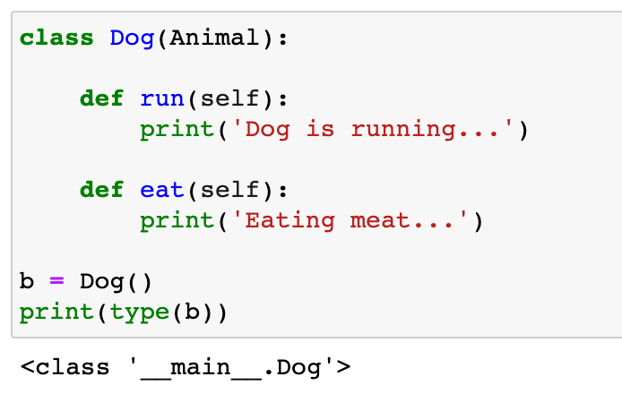
获取对象信息
获取对象类型与方法
判断对象类型，使用type()函数
父类与子类的class差异

Slide 6
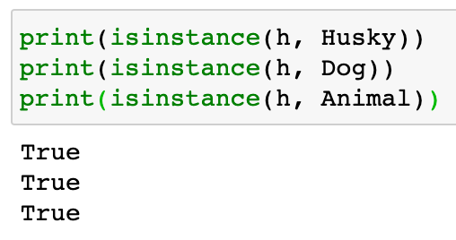
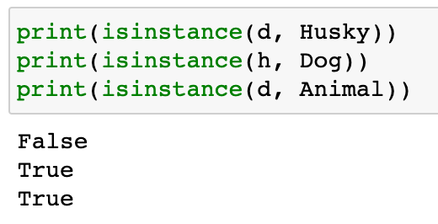
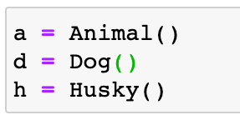
获取对象信息
获取对象类型与方法
判断对象类型，使用type()函数
针对class的继承关系，使用isinstance()函数判断class类型。
例如继承关系：object -> Animal -> Dog -> Husky

Slide 7
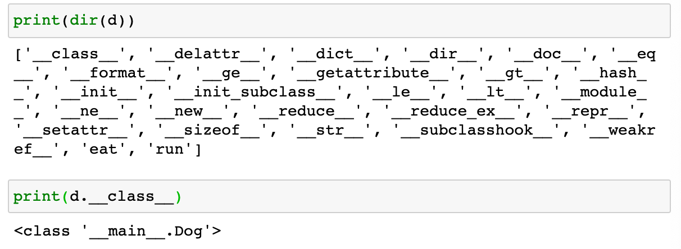
获取对象信息
获取对象类型与方法
判断对象类型，使用type()函数
针对class的继承关系，使用isinstance()函数判断class类型。
使用dir()来获得一个对象的所有属性和方法，并以一个字符串列表返回

Slide 8
获取对象信息
获取对象类型与方法
判断对象类型，使用type()函数
针对class的继承关系，使用isinstance()函数判断class类型。
使用dir()来获得一个对象的所有属性和方法，并以一个字符串列表返回
类似__xxx__的属性和方法在Python中都是有特殊用途的，比如__class__方法返回所属类。

Slide 9
获取对象信息
获取对象类型与方法
判断对象类型，使用type()函数
针对class的继承关系，使用isinstance()函数判断class类型。
使用dir()来获得一个对象的所有属性和方法，并以一个字符串列表返回
dir()也会返回类内的方法

Slide 10
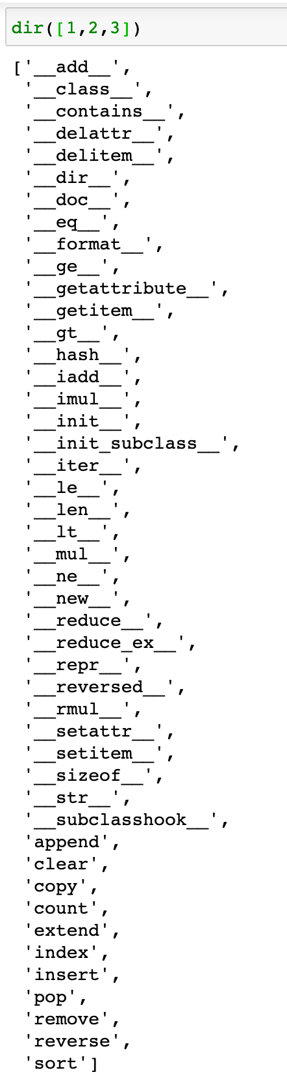
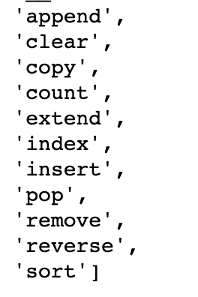
获取对象信息
获取对象类型与方法
判断对象类型，使用type()函数
针对class的继承关系，使用isinstance()函数判断class类型。
使用dir()来获得一个对象的所有属性和方法，并以一个字符串列表返回
dir()亦可用于Python内置数据类型

Slide 11
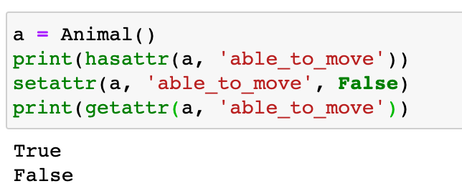
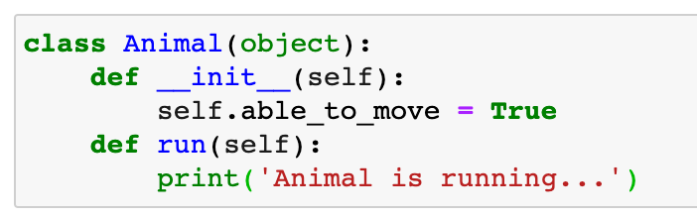
获取对象信息
获取对象类型与方法
判断对象类型，使用type()函数
针对class的继承关系，使用isinstance()函数判断class类型。
使用dir()来获得一个对象的所有属性和方法，并以一个字符串列表返回
仅仅把属性和方法列出来是不够的，配合getattr()、setattr()以及hasattr()，可直接操作一个对象的状态

Slide 12
获取对象信息
注意：
通过内置的一系列函数，我们可以对任意一个Python对象进行剖析，拿到其内部的数据。要注意的是，只有在不知道对象信息的时候，我们才会去获取对象信息。
如果可以直接写
就不要写

Slide 13
提纲
获取对象信息
实例属性和类属性
实现二维列表类
人工智能与
Python程序设计

Slide 14
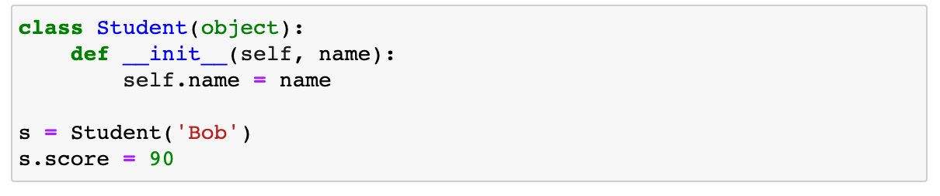
实例属性与类属性
由于Python是动态语言，根据类创建的实例可以任意绑定属性。
给实例绑定属性的方法是通过实例变量，或者通过self变量

Slide 15
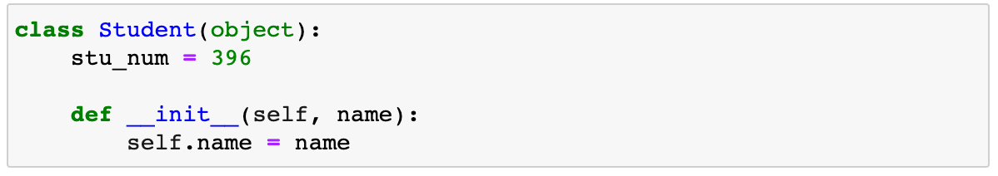
实例属性与类属性
由于Python是动态语言，根据类创建的实例可以任意绑定属性。
给实例绑定属性的方法是通过实例变量，或者通过self变量
给类本身绑定属性，可以直接在class中定义属性，称为类属性，归类所有

Slide 16
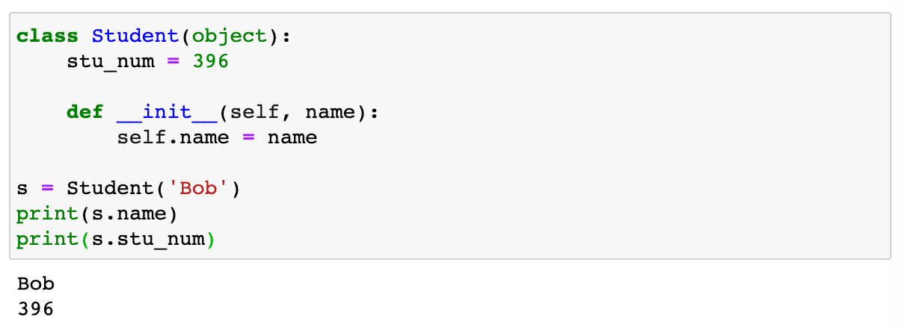
实例属性与类属性
由于Python是动态语言，根据类创建的实例可以任意绑定属性。
给实例绑定属性的方法是通过实例变量，或者通过self变量
给类本身绑定属性，可以直接在class中定义属性，称为类属性，归类所有
定义了一个类属性后，这个属性虽然归类所有，但类的所有实例都可以访问到。

Slide 17
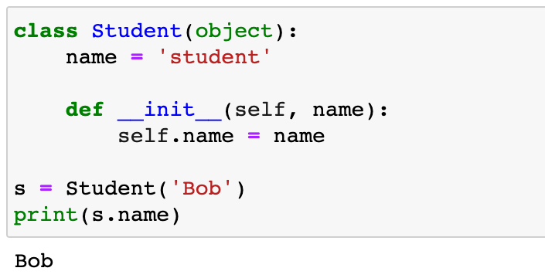
实例属性与类属性
注意：
在编写程序的时候，不要对实例属性和类属性使用相同的名字，因为相同名称的实例属性将屏蔽掉类属性

Slide 18
提纲
获取对象信息
实例属性和类属性
实现二维列表类
人工智能与
Python程序设计

Slide 19
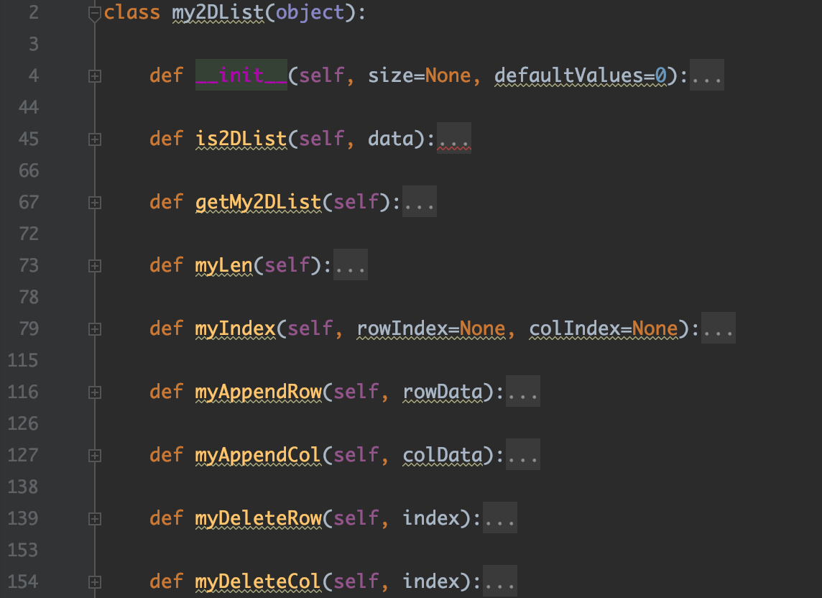
实现二维列表类
二维列表
二维列表的初始化
二维列表的访问，索引和获取
二维列表的元素增加与删除

Slide 20
实现二维列表类
二维列表
二维列表的初始化（构造函数）
从给定二维列表初始化
指定列表大小，所有元素赋值相同
从给定的一维列表初始化二维列表，并根据参数定义列表大小

Slide 21
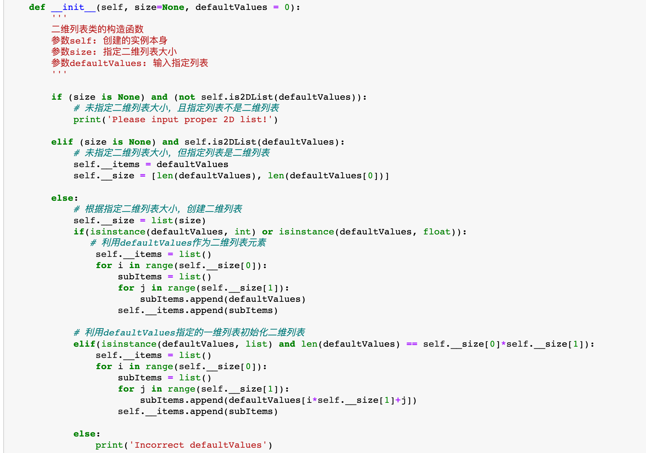
实现二维列表类
二维列表
二维列表的初始化（构造函数）

Slide 22
实现二维列表类
二维列表
二维列表的初始化（构造函数）
输入参数判定是否合法

Slide 23
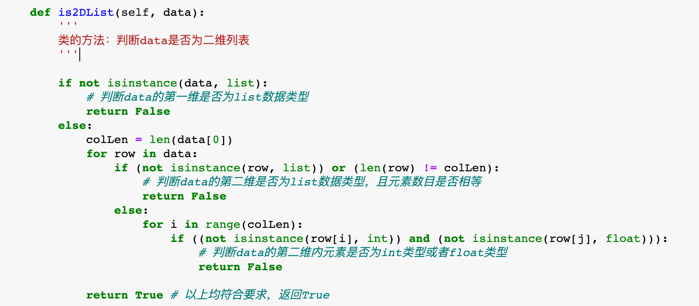
实现二维列表类
二维列表
二维列表的初始化（构造函数）
输入参数判定是否合法

Slide 24
实现二维列表类
二维列表
二维列表的初始化（构造函数）
从给定二维列表初始化

Slide 25
实现二维列表类
二维列表
二维列表的初始化（构造函数）
指定列表大小，元素赋值相同

Slide 26
实现二维列表类
二维列表
二维列表的初始化（构造函数）
从一维列表初始化二维列表

Slide 27
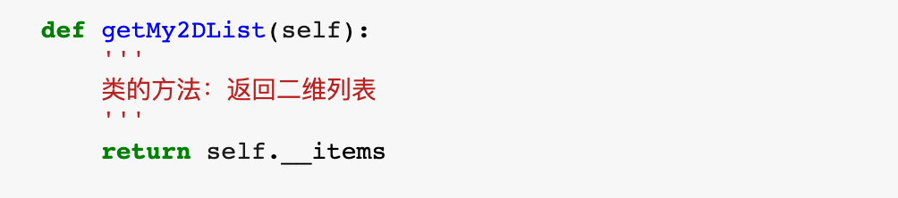
实现二维列表类
二维列表
二维列表的访问，索引和获取
二维列表的访问（私有变量访问）

Slide 28
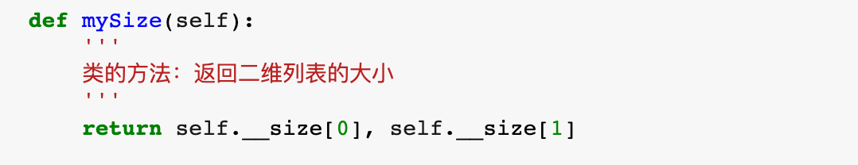
实现二维列表类
二维列表
二维列表的访问，索引和获取
二维列表的访问（私有变量访问）

Slide 29
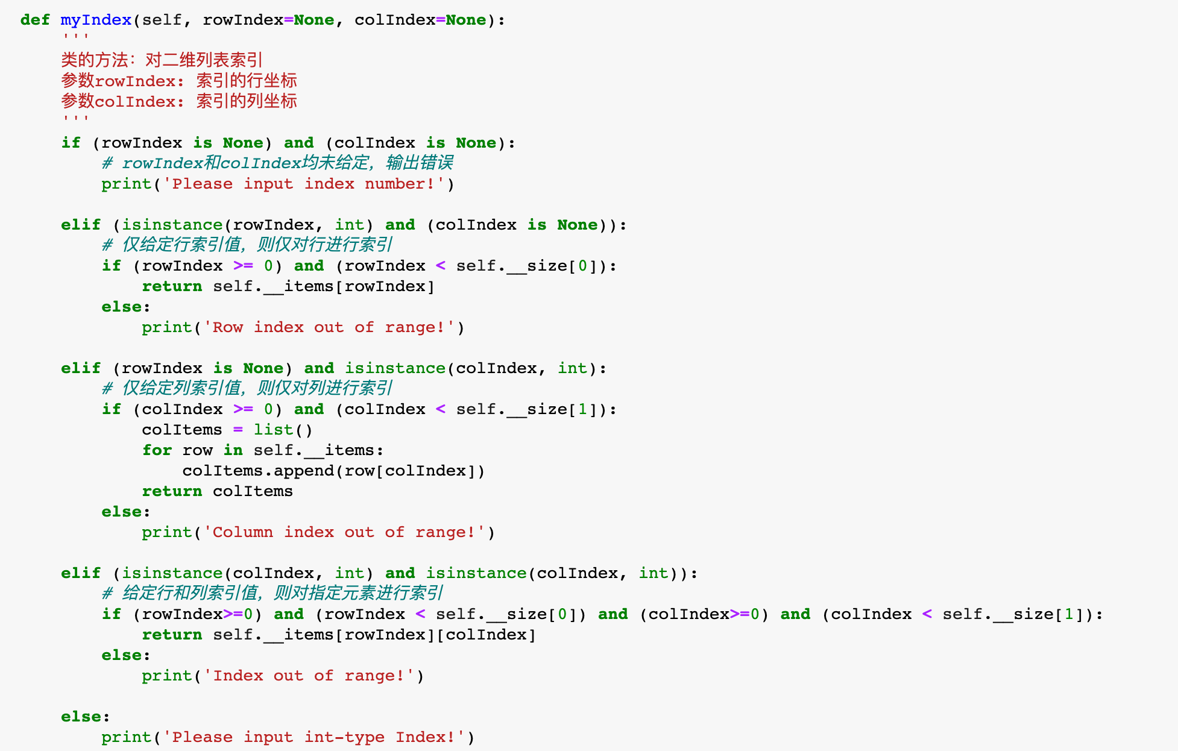
实现二维列表类
二维列表
二维列表的访问，索引和获取
二维列表的索引和获取

Slide 30
实现二维列表类
二维列表
二维列表的访问，索引和获取
二维列表的索引和获取
索引值判定是否合法

Slide 31
实现二维列表类
二维列表
二维列表的访问，索引和获取
二维列表的索引和获取
仅给定行索引值

Slide 32
实现二维列表类
二维列表
二维列表的访问，索引和获取
二维列表的索引和获取
仅给定列索引值

Slide 33
实现二维列表类
二维列表
二维列表的访问，索引和获取
二维列表的索引和获取
行、列索引均给定

Slide 34
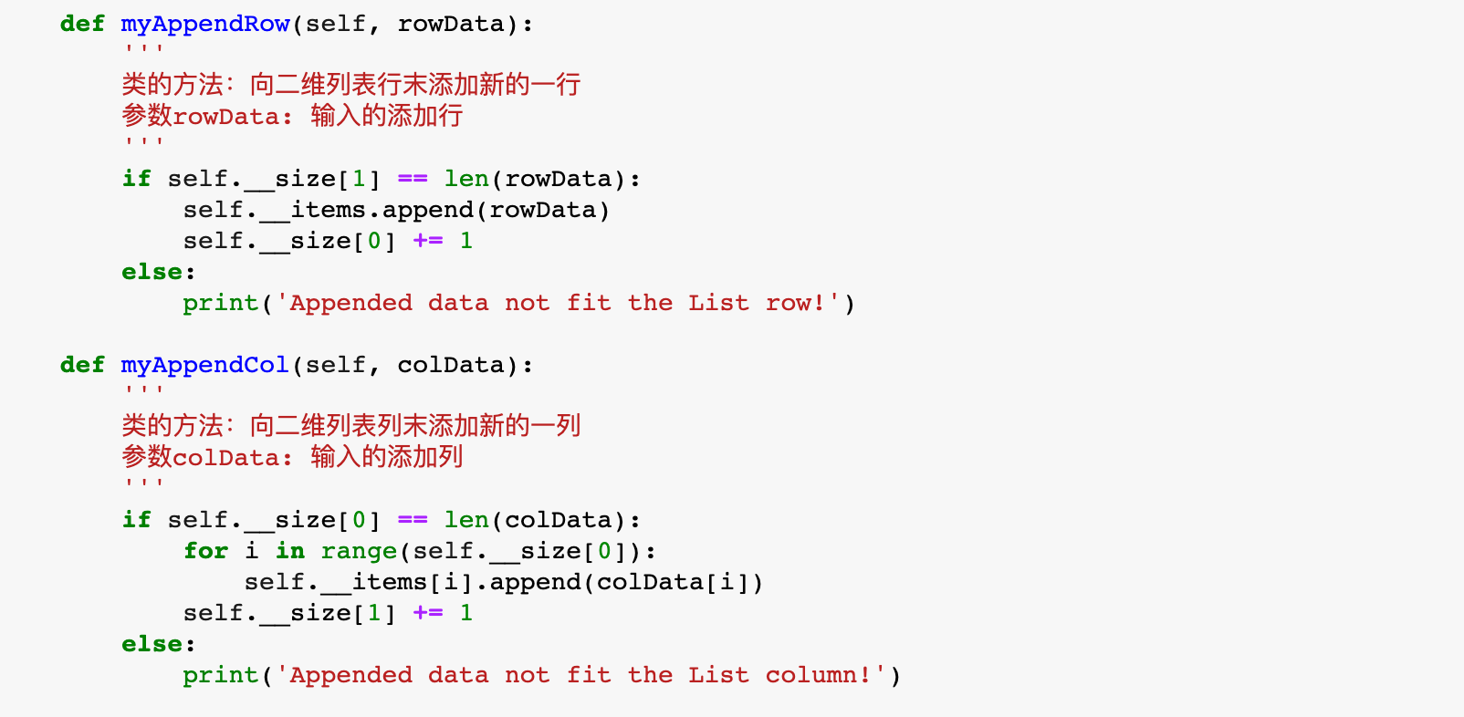
实现二维列表类
二维列表
二维列表的元素增加与删除

Slide 35
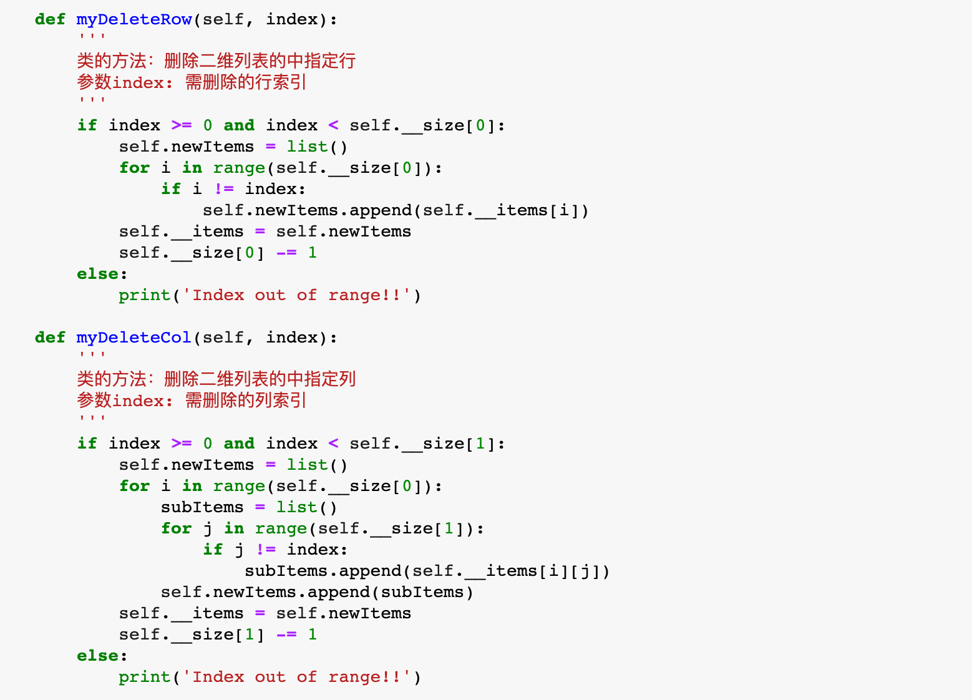
实现二维列表类
二维列表
二维列表的元素增加与删除

Slide 36
实现二维列表类
二维列表
二维列表的初始化（构造函数）
二维列表的访问，索引和获取
二维列表的元素增加与删除

Slide 37
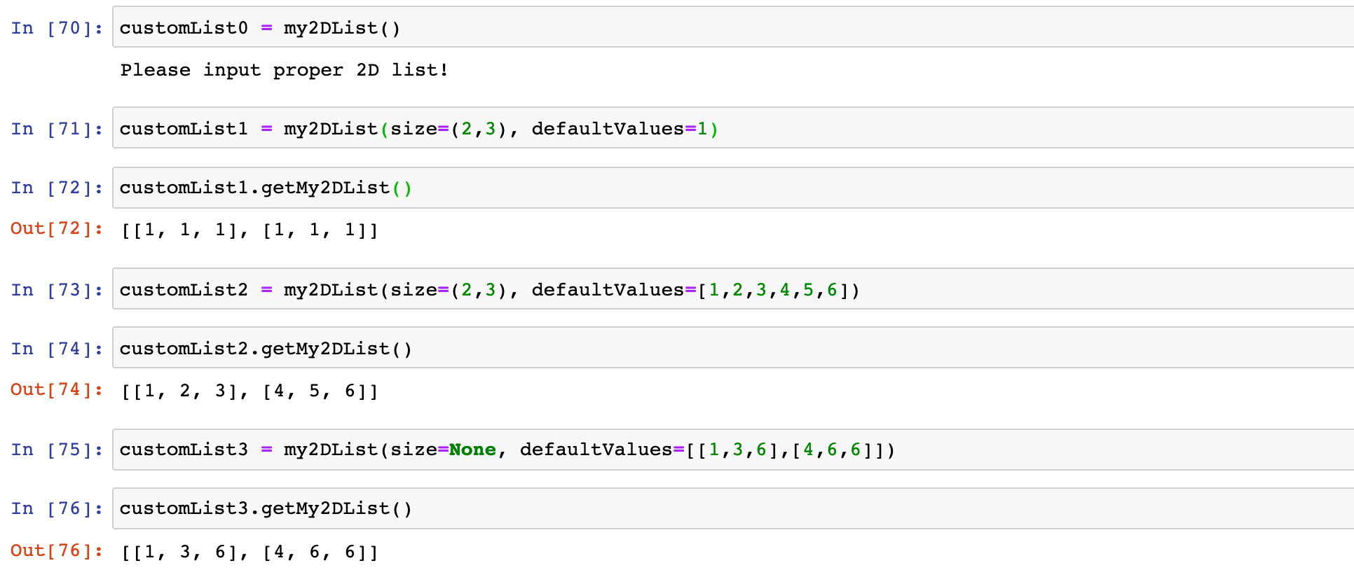
实现二维列表类
二维列表
二维列表的初始化
指定列表大小，所有元素赋值相同
从给定的一维列表初始化二维列表，并根据参数定义列表大小
从给定二维列表初始化

Slide 38
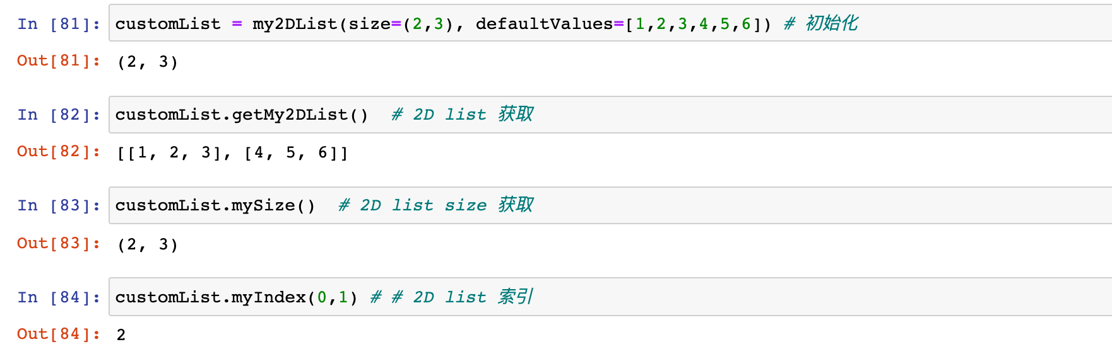
实现二维列表类
二维列表
二维列表的访问，索引和获取

Slide 39
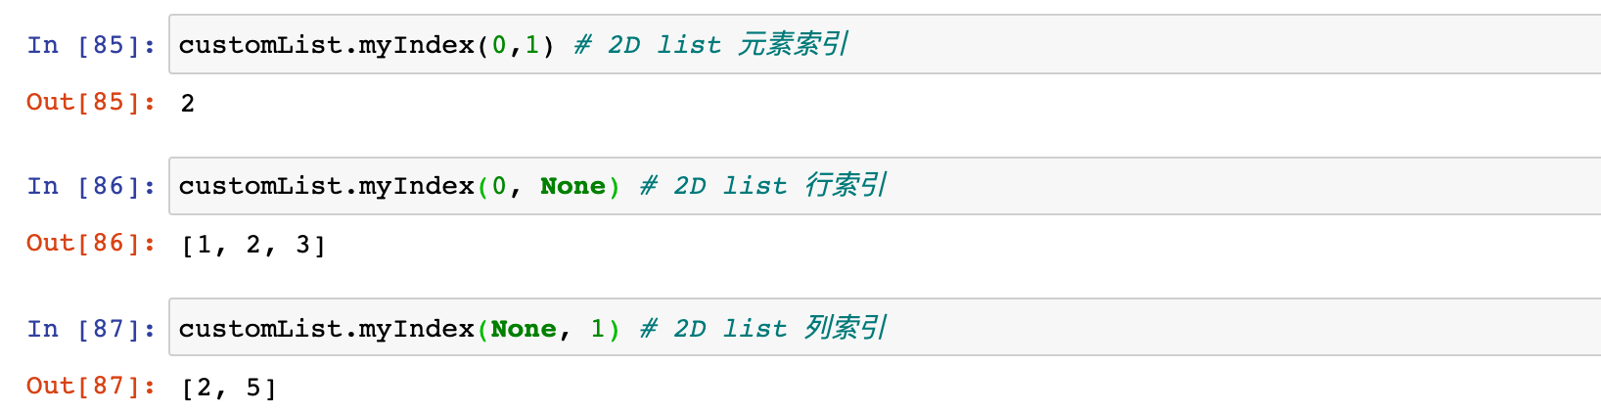
实现二维列表类
二维列表
二维列表的访问，索引和获取

Slide 40
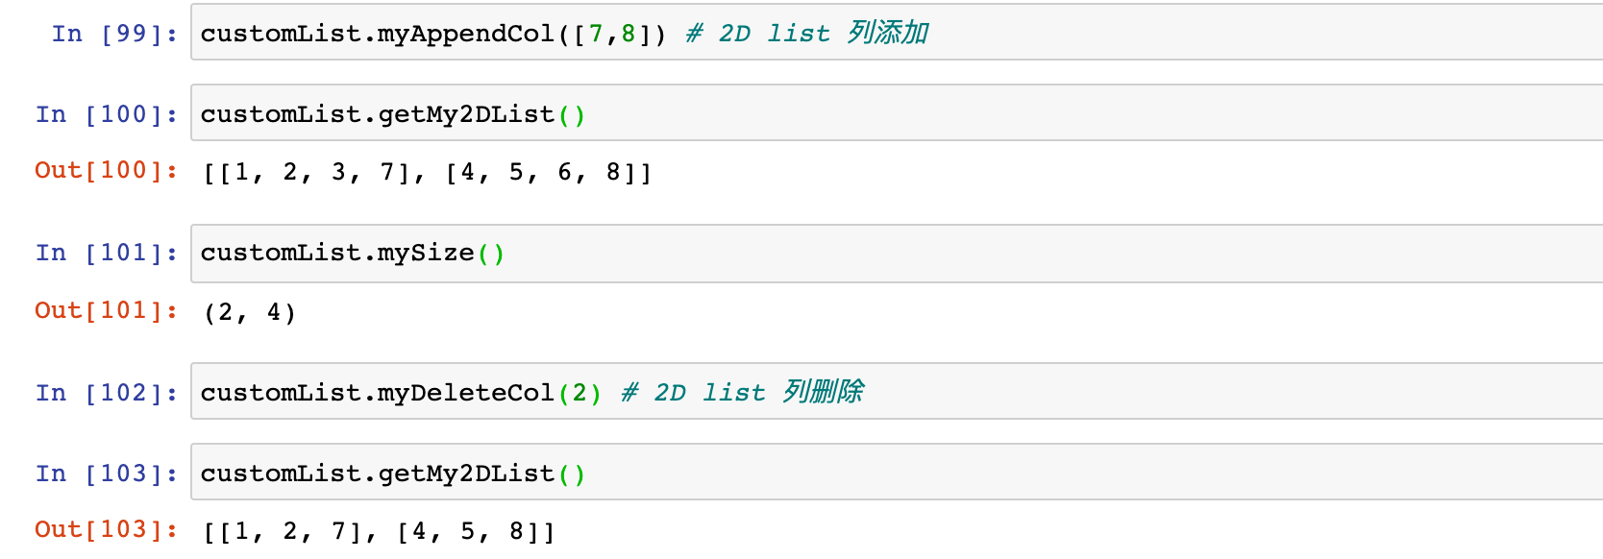
实现二维列表类
二维列表
二维列表的元素增加与删除

Slide 41
回顾
获取对象信息
实例属性和类属性
实现二维列表类
人工智能与
Python程序设计

Slide 42
谢谢！

